Slide 1

Les principales nouveautés de JAVA7
Par Salim CHAMI @salimchami 13/09/2012

Slide 2
About me…
Softeam depuis septembre 2011
Java core et Spring batch chez SGCIB depuis mai 2012
Présentation Greenpepper janvier 2012 (salimchami.blogspot.fr)
Twitter : @salimchami
Mail : salim.chami@softeam.fr
Github : salimchami

Slide 3
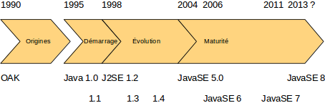
Historique Java
Sortie de Java 6 en décembre 2006
Rachat de Sun Microsystems par Oracle en 2009
4 ans et demi après la version 6, sortie de Java 7 en juillet 2011

Slide 4
Java 7
Project Coin

Slide 5
Instructions en byte code
Décimale 10 : 366
Hexadécimale en base 16 : 16e
Octale en base 8: 556
… Binaire en base 2 (Préfixe : 0b)
int anInt1 = -1589272251;
anInt1 = 0b10100001010001011010000101000101;

Slide 6
Formatage des expressions numériques
Séparation de groupe de chiffres de manière arbitraire
double oneMilliard = 1__000_000_000.000_000;
long creditCardNumber = 1111_2222_3333_4444L;
long hexBytes = 0xFF_EC_DE_5E;
long hexWords = 0xCAFE___BABE;
long bytes = 0b11010010_01101001_10010100_10010010;
Notes:
Avant java7, si on avait un chiffre long, difficile de savoir à combien il correspond
Compter le nombre de chiffres

Slide 7
Switch de String
Enfin!
public static String getMoodysNote(String continent) {
String note = ““;
switch (continent) {
case "Europe":
note = "AA";
break;
case "Afrique":
case "Asie":
note = "BB";
break;
default:
note = "AAA";
break;
}
return note;
}

Slide 8
Gestion automatique des ressources
Libération implicite des ressources (objets implémentant java.lang.AutoCloseable) Plus de close() et code plus lisible !
try {
InputStream input = new FileInputStream(in.txt);
try {
OutputStream output = new FileOutputStream(out.txt);
try {
byte[] buf = new byte[8192]; int len;
while ( (len=input.read(buf)) >=0 )
output.write(buf, 0, len);
}
finally {
output.close();
}
}
finally {
input.close();
}
} catch (IOException e) {
System.err.println("Une erreur est survenue lors de la copie"); e.printStrackTrace();
}
try (InputStream in = new FileInputStream(src);
OutputStream out = new FileOutputStream(dest))
{
byte[] buf = new byte[8192];
int n;
while (n = in.read(buf)) >= 0)
out.write(buf, 0, n);
}
AVANT
APRES

Slide 9
Gestion automatique des ressources
Attention à l’encapsulation de flux !
Exception de FileInputStream non générée
try (ObjectInputStream ois = new ObjectInputStream(new FileInputStream("file"))) {
...
}
try (FileInputStream fis = new FileInputStream("file");
ObjectInputStream ois = new ObjectInputStream(fis)) {
...
}

Slide 10
.addSuppressed()
Gestion des exceptions améliorées
try {
...
}
catch (Throwable t) {
try {
tmpFile.delete();
} catch (Throwable t2) {
t.addSuppressed(t2); // On attache t2 à t en tant que suppressed exception.
}
throw t;
}
Notes:
si le code a déjà généré une exception, les suivantes seront ajoutées dans son stacktrace via un nouveau mécanisme intégré dans la classe Throwable via la méthode addSuppressed()
Si une exception survient alors qu'une exception est déjà en train de remonter, elle est "ajoutée" à l'exception originale via addSuppressed() au lieu de la remplacer
Se méfier de l’encapsulation de flux !!

Slide 11
Multi catch
Possibilité d’utiliser un seul bloc catch si les traitements sont identiques
try {
...
} catch (SpecificException ex) {
// Do something very specific!
throw ex;
} catch (AnException | MyException | ZeException ex) {
// Do something more generic...
throw ex;
}

Slide 12
Rethrow
Principe permettant de remonter une exception après l’avoir « catchée »
public void method() throws IOException, SQLException {
try {
// code qui remonte uniquement des IOException ou //SQLException...
} catch (Exception e) {
// traitement
// throws IOException, SQLException (ou une unchecked exception)
throw e;
}
}
Notes:
L’objectif du rethrow : permettre d’intercepter une exception tout en la laissant remonter,
(par exemple si l’on souhaite uniquement se contenter de logger)
Analyse du catch par le compilateur
Ne remonte que l’exception déclarée dans la signature de la méthode
L’exception e ne doit pas être réaffectée

Slide 13
Diamond (losange) <>
Map<Ville,List<Client>> map = new HashMap<Ville,List<Client>>();
Map<Ville,List<Client>> map = new HashMap<>();
Map<Dep,Map<Ville,List<Client>>> map = new
HashMap<Dep,Map<Ville,List<Client>>>();
Map<Dep,Map<Ville,List<Client>>> map = new HashMap<>();
Map<Pays,Map<Dep,Map<Ville,List<Client>>>> map = new
HashMap<Pays,Map<Dep,Map<Ville,List<Client>>>>();
Map<Pays,Map<Dep,Map<Ville,List<Client>>>> map = new HashMap<>();
Notes:
Le "Type Inference" permet au compilateur de déterminer le type du paramétrage Generics selon le contexte
Éviter la répétition

Slide 14
Java 7
InvokeDynamic
Notes:
L’invocation dynamique non utilisée par les développeurs Java
Permet l’implémentation d’un langage dynamique profitant des avantages de la JVM

Slide 15
java.lang.invoke
Recherche des éléments du langage (méthodes, constructeurs, attributs)
Association à un handle
Exécution du code correspondant
Chaque élément est typé via la classe MethodType
MethodHandle : pointeur de fonction
MethodType type = MethodType.methodType(int.class, String.class, int.class);
MethodHandles.Lookup lookup = MethodHandles.lookup();
MethodHandles.Lookup lookup = MethodHandles.publicLookup();
MethodHandle contains = lookup.findVirtual(String.class, "contains", MethodType.methodType(boolean.class, CharSequence.class) );
Notes:
Chaque élément est typé via la classe MethodType
Int.class : type de la valeur de retour
String.class, int.class : params
MethodType permet donc de créer des MethodHandle (pointeur de fonction)
Lookup permettant de rechercher ces divers éléments (public, protected, private)
FindVirtual() pour les méthodes d’instance

Slide 16
MethodHandle
Handle sur un constructeur
Attributs
lookup.findSpecial : classe mère
lookup.findStatic
lookup.findStaticGetter
…
MethodHandle constructor = lookup.findConstructor(java.util.Date.class, MethodType.methodType(void.class));
MethodHandle readX = lookup.findGetter(java.awt.Point.class, "x", int.class);
MethodHandle writeX = lookup.findSetter(java.awt.Point.class, "x", int.class);

Slide 17
MethodHandle
Méthode contains() de la classe String
Association d’un MethodHandle à une instance
// boolean contains(CharSequence) de la classe String :
MethodHandle contains = MethodHandles.publicLookup().findVirtual( String.class, "contains", MethodType.methodType(boolean.class, CharSequence.class) );
// Équivalent de : "Java7".contains("Java")
// => throws WrongMethodTypeException
boolean result = (boolean)contains.invokeExact("Java 7", "Java");
// => OK
boolean result = (boolean)contains.invoke("Java 7", "Java");
contains = contains.bindTo("Java 7");
boolean result = (boolean)contains.invokeExact((CharSequence)"Java");
Notes:
Reflection : les règles de visibilité sont vérifiées à chaque appel de méthode
MethodHandles : verification effectuée par le lookup lors de la recherche de l’élément
invokeExact permet d’exécuter le code correspondant au pointeur de fonction
bindTo : associe le handle à une instance
Derniere instruction // Equivalent de : "Java 7".contains("Java")

Slide 18
MethodHandles
Méthodes statiques permettant de modifier les MethodHandle
// boolean contains(CharSequence) de la classe String :
MethodHandle contains = MethodHandles.publicLookup().findVirtual( String.class, "contains", MethodType.methodType(boolean.class, CharSequence.class) );
System.out.println(contains); // MethodHandle(String,CharSequence)boolean
contains = MethodHandles.permuteArguments(contains, MethodType.methodType(boolean.class, CharSequence.class, String.class), 1, 0);
System.out.println(contains); // MethodHandle(CharSequence,String)boolean
// Équivalent de : "Java7".contains("Java")
boolean result = (boolean)contains.invokeExact((CharSequence)"Java", "Java 7");
Notes:
insertArguments() permet de spécifier la valeur des arguments avant l'invocation du handle. similaire à la méthode bindTo()
dropArguments() permet de rajouter des paramètres fantômes. C'est-à-dire qu'ils seront ajoutés au type du handle, mais qu'ils seront ignorés lors de l'appel ;
permuteArguments() permet de modifier l'ordre des paramètres, en précisant le nouveau type ainsi que l'ordre des paramètres ;
filterArguments() et filterReturnValue() permettent de filtrer les valeurs des paramètres (avant l'appel de méthode) ou de la valeur de retour (après l'exécution de la méthode).

Slide 19
bootstrap
Méthode déterminant le code qui est exécuté à l’exécution (runtime)
static CallSite bootstrap(MethodHandles.Lookup caller, String name, MethodType type) throws ReflectiveOperationException {
return new ConstantCallSite( caller.findStatic(UtilityClass.class, name, type) );
}
Notes:
L'invocation dynamique n'est pas supportée par le langage Java, mais uniquement dans le bytecode
il n'est pas possible de l'utiliser directement dans une application Java
Il faut que ce soit implémenté par un des divers langages dynamiques basés sur uneJVM.
L'instruction invoquedynamic doit donc être gérée spécifiquement par ces langages dynamiques.
L'instruction invoquedynamic ne peut pas être vérifiée par le compilateur, puisque la cible n'est pas connue au moment de l'exécution.
Elle comporte la méthode bootstrap : déterminer le code qui devra être exécuté à l'exécution

Slide 20
Java 7
NIO.2

Slide 21
Navigation Helper
Class java.nio.file.Files
Méthodes statiques pour manipuler des fichiers et des répertoires
Class java.nio.file.Paths
Méthodes statiques permettant le retour d’un chemin en prenant en paramètre un String ou un URI
Interface java.nio.file.Path remplace java.io.File : Méthodes de manipulation de chemins

Slide 22
Path
// Avec java.io.File
File file = new File("file.txt");
// Avec java.nio.file.Path
Path path = FileSystems.getDefault().getPath("file.txt");
// Avec java.nio.file.Path
Path path = Paths.get("file.txt"); //utilise le système de fichiers par défaut de l’OS
//Plusieurs paramètres
Path path = Paths.get("/chemin/de/base", "sous-répertoire", "encore/plusieurs/répertoires", "file.txt");
Ne comporte aucune méthode d’accès aux informations sur les fichiers
Ne comporte aucune méthode utilitaire

Slide 23
Files : Méthodes à tout faire
//Méthodes utilitaires
Path path = Paths.get("file.txt");
boolean exists = Files.exists(path);
boolean isDirectory = Files.isDirectory(path);
boolean isExecutable = Files.isExecutable(path);
boolean isHidden = Files.isHidden(path);
boolean isReadable = Files.isReadable(path);
boolean isRegularFile = Files.isRegularFile(path);
boolean isWritable = Files.isWritable(path);
long size = Files.size(path);
FileTime time = Files.getLastModifiedTime(path);
Files.delete(path);
//Copie
Files.copy(Paths.get("/home/salim/source.txt"), Paths.get("/home/salim/dest.txt")); Files.copy(Paths.get("/home/salim/source.txt"), Paths.get("/home/salim/dest.txt"), StandardCopyOption.REPLACE_EXISTING, StandardCopyOption.COPY_ATTRIBUTES );

Slide 24
Files : Méthodes à tout faire
//Lecture / Ecriture de fichiers binaires
byte[] byteArray = Files.readAllBytes(path);
Files.write(path, byteArray);
//Lecture / Ecriture de fichiers texte
List<String> lines = Files.readAllLines(path, charset);
Files.write(path, lines, charset);
//Ouverture de flux
// Ouverture en lecture
try ( InputStream input = Files.newInputStream(path) ) { ... }
// Ouverture en écriture
try ( OutputStream output = Files.newOutputStream(path) ) { ... }
// Ouverture d'un Reader en lecture
try ( BufferedReader reader = Files.newBufferedReader(path, StandardCharsets.UTF_8) ) { ... }
// Ouverture d'un Writer en écriture
try ( BufferedWriter writer = Files.newBufferedWriter(path, StandardCharsets.UTF_8) ) { ... }

Slide 25
DirectoryStream
Lister les éléments d’un fichiers
// current directory
Path dir = Paths.get();
try (DirectoryStream<Path> stream = Files.newDirectoryStream(dir)) {
for (Path path : stream) {
System.out.println(path);
}
}

Slide 26
FileVisitor
Parcours d’une arborescence
// current directory
Path dir = Paths.get();
Files.walkFileTree(dir, new SimpleFileVisitor<Path>() {
@Override public FileVisitResult visitFile(Path file, BasicFileAttributes attrs) throws IOException {
System.out.println(file);
return FileVisitResult.CONTINUE;
}
});

Slide 27
FileAttributeView
BasicFileAttributeView (basic) permet un accès aux propriétés de base, généralement communes à tous les systèmes de fichiers
DosFileAttributeView (dos) étend la première en y apportant le support des attributs MS-DOS (readonly, hidden, system, archive)
PosixFileAttributeView (posix) étend la première en y apportant le support des permissions POSIX du monde Unix ;
FileOwnerAttributeView permet de manipuler le propriétaire du fichier ;
AclFileAttributeView (acl) permet de manipuler l'Access Control Lists (ACL), c'est-à-dire les droits d'accès au fichier ;
UserDefinedFileAttributeView (user) permet enfin de définir des attributs personnalisés.
Notes:
BasicFileAttributeView (basic) permet un accès aux propriétés de base
DosFileAttributeView (dos) étend la première en y apportant le support des attributs MS-DOS
PosixFileAttributeView (posix) étend la première en y apportant le support des permissions POSIX
FileOwnerAttributeView permet de manipuler le propriétaire du fichier (sans jeu de mots)
AclFileAttributeView (acl) permet de manipuler les droits d'accès au fichier
UserDefinedFileAttributeView (user) permet enfin de définir des attributs personnalisés.

Slide 28
FileAttributeView
DosFileAttributeView dosView = Files.getFileAttributeView(path, DosFileAttributeView.class);
dosView.setArchive(false);
dosView.setHidden(false);
dosView.setReadOnly(false);
dosView.setSystem(false);
dosView.setTimes(lastModifiedTime, lastAccessTime, createTime);
DosFileAttributes attrs = dosView.readAttributes();
boolean a = attrs.isArchive();
boolean h = attrs.isHidden();
boolean r = attrs.isReadOnly();
boolean s = attrs.isSystem();
DosFileAttributes attrs = Files.readAttributes(path, DosFileAttributes.class);

Slide 29
WatchService
Détecter les changements dans un répertoire
Path path = ...
try (WatchService watcher = path.getFileSystem().newWatchService()) {
path.register(watcher, StandardWatchEventKinds.ENTRY_CREATE, StandardWatchEventKinds.ENTRY_DELETE, StandardWatchEventKinds.ENTRY_MODIFY);
while (true) {
WatchKey watchKey = watcher.take();
for (WatchEvent<?> event: watchKey.pollEvents()) {
if (event.king()==StandardWatchEventKinds.OVERFLOW) continue;
System.out.println(event.kind() + " - " + event.context());
}
if ( watchKey.reset() ==false ) {
break;
}
}
}
Notes:
watcher.take() : récupère une clé sur un event
For : parcourt tous les évènements associés à cette clef :
If: On réinitialise la clef (très important pour recevoir les événements suivants)

Slide 30
ZIP FileSystem
Gestion des fichiers jar/zip : Parcourir liste fichiers, compresser, décompresser, copier…
Path path = Paths.get("file.zip");
try ( FileSystem zipFS = FileSystems.newFileSystem(path, null) ) {
...
}
URI uri = URI.create("jar:file:/path/file.zip");
try ( FileSystem zipFS = FileSystems.newFileSystem(uri, null) ) {
...
}
// Copie d'un fichier du disque vers l'archive ZIP :
Files.copy(Paths.get("on-disk.txt"), zipFS.getPath("on-zip.txt"));

Slide 31
AsynchronousChannel
Entrées/sorties asynchrones
Opérations en tâche de fond
AsynchronousFileChannel ;
AsynchronousSocketChannel ;
AsynchronousServerSocketChannel.

Slide 32
AsynchronousFileChannel
byte[] data = ...
Path path = Paths.get(...);
// On ouvre un AsynchronousFileChannel (dans un try-with-ressource)
try (AsynchronousFileChannel file = AsynchronousFileChannel.open(path, StandardOpenOption.WRITE, StandardOpenOption.CREATE)) {
// On lance une opération d'écriture en tâche de fond
Future<Integer> task = file.write(ByteBuffer.wrap(data), 0);
// On effectue d'autres traitements ... ...
// On attend la fin de l'opération, et on récupère son code de retour :
Integer result = task.get();
System.out.println( "byte writed : " + result);
}
Notes:
Les AsynchronousChannel effectuent leurs opérations en tâche de fond,
afin de ne pas bloquer le code appelant.
Chaque opération se présente sous deux formes distinctes,
permettant de récupérer le résultat de manière active (via un appel explicite) ou passive (via une sorte de listener).
Future : résultat du traitement asynchrone

Slide 33
AsynchronousSocketChannel
AsynchronousServerSocketChannel server = AsynchronousServerSocketChannel.open();
server.bind(null);
server.accept(null, new CompletionHandler<AsynchronousSocketChannel, Void>() { @Override public void completed(AsynchronousSocketChannel client, Void attachment) {
// Nouvelle connexion sur le server :
... }
@Override public void failed(Throwable exception, Void attachment) {
// Erreur de connexion :
exception.printStackTrace();
}
});

Slide 34
Java 7
Concurrency
JSR166y

Slide 35

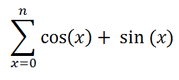
Fork/Join
Diviser pour mieux régner !
public static double calculate(int max) {
double result = 0.0;
for (int i=0; i<max; i++)
result += Math.cos(i) + Math.sin(i);
return result;
}
Notes:
if (my portion of the work is small enough)
do the work directly
else
split my work into two pieces
invoke the two pieces

Slide 36
Fork/Join
DEMO

Slide 37
Phaser
Synchroniser des tâches en mettant en phase plusieurs parties distinctes
final Phaser phaser = new Phaser();
for (int i = 0; i < 5; i++) {
// On enregistre un nouveau thread dans le phaser :
phaser.register();
new Thread() {
public void run() {
System.out.println("Étape 1 : " + getName()); phaser.arriveAndAwaitAdvance(); System.out.println("Étape 2 : " + getName()); phaser.arriveAndAwaitAdvance(); System.out.println("Étape 3 : " + getName()); phaser.arriveAndDeregister();
}
}.start();
}

Slide 38
Java 7
VM

Slide 39
Tiered Compilation
Deux compilateurs « client » et « serveur »
« client » : démarrage rapide
« serveur » : performances accrues grâce à un profilage et à une recompilation native du code plus efficace
Compilation à plusieurs niveaux (tiered compilation) :
Compilation en premier par le « client »
Recompilation par le « serveur » pour obtenir les meilleurs optimisations possible
Le compilateur « serveur » s’applique à lui-même les mêmes règles de profilage et d’optimisation
Options : java -server -XX:+TieredCompilation

Slide 40
Compressed Oops
Ordinary object pointer
Dont la Taille correspond à taille du pointeur sur la machine hôte
Pointeur compressé sur une machine de 64 bits (heap limite : 32 Go <> 4Go pour 32 bits)
Permet à des programmes de fonctionner en mode 64 bits sans avoir besoin de plus de mémoire que sur un 32 bits
Activé par défaut
Notes:
sur une architecture 32 bits un pointeur occupera 32 bits, tandis qu'il en occupera le double sur une architecture 64 bits.
La notion de "Compressed Oops" consiste donc tout logiquement à compresser la majeure partie des pointeurs 64 bits afin qu'ils n'occupent pas plus de place qu'un pointeur 32 bits

Slide 41
Zero-Based Compressed Oops
Espace mémoire alloué par le système hôte commençant à une adresse virtuelle de 0 pour le heap
Simplification de l’encodage/décodage des pointeurs 64bits en 32 bits
Notes:
ce qui est bien plus efficace pour les heaps inférieurs à 4 Go

Slide 42
Escape analysis
Statut d’échappement pour chaque objet créé localement par le compilateur
GlobalEscape : Objet partagé en dehors de la méthode ou du thread
ArgEscape : Objet provenant d’un paramètre de la méthode, inaccessible depuis un autre thead
NoEscape : Objets utilisés dans le corps de la méthode
Résultat : optimisation de la compilation
Les objets non-GlobalEscape limités au thread courant
Inlining de méthodes :
public static int getArea(Component component) {
Dimension dim = component.getSize();
return dim.width * dim.height;
}
//première optimisation
public static int getArea(Component component) {
Dimension dim = new Dimension(component.width, component.height);
return dim.width * dim.height;
}
//optimisation par le compilateur
public static int getArea(Component component) {
int width = component.width;
int height = component.height;
return dim.width * dim.height;
}
Notes:
Lors de l'analyse du code d'une méthode, le compilateur JIT déterminera pour chaque objet créé localement un statut d'échappement, qui peut prendre trois valeurs possibles
le compilateur peut également directement remplacer des objets locaux par leurs valeurs, en supprimant toute allocation inutile.

Slide 43
ParallelGC
Prise en compte des architectures NUMA (Non Uniform Memory Access) présentes seulement sur Solaris et Linux
Temps d’accès à la mémoire différent selon son emplacement
Positionnement des objets dans différents emplacements mémoire selon le thread en cours et selon leur utilisation

Slide 44
Java 7
Miscellaneous

Slide 45
Autoboxing
Cast d’un objet directement vers un type primitif
Object myObject = …
// Java 6 et Java 5 :
int value = (Integer) object;
// Java 7 :
int value = (int) object;

Slide 46
Comparaison de valeurs primitives
int diff = Boolean.compare(true, false);
int diff = Byte.compare((byte)0, (byte)1);
int diff = Character.compare('a', 'b');
int diff = Short.compare((short)0, (short)1);
int diff = Integer.compare(0, 1);
int diff = Long.compare(0L, 1L);
int diff = Float.compare(0.0f, 1.0f);
int diff = Double.compare(0.0, 1.0);
Notes:
Float et double ne sont pas concernés car ils étaient déjà dotés de cette fonctionnalité

Slide 47
Line separator
// Java 6 et antérieures :
String endl = System.getProperty("line.separator");
// Java 7 :
String endl = System.lineSeparator();
Notes:
Float et double ne sont pas concernés car ils étaient déjà dotés de cette fonctionnalité

Slide 48
ProcessBuilder
Redirection la sortie standard d’un flux externe vers un fichier
// Exécution d'un processus externe en héritant des flux d'entrées/sorties
// (il n'y a donc pas besoin de traiter les flux du process)
Process process = new ProcessBuilder("programme", "arg1", "arg2")
.inheritIO().start();
// Exécution d'un processus externe en héritant des flux d'entrées/sorties
// ET en redirigeant la sortie standard dans un fichier :
Process process = new ProcessBuilder(ls)
.inheritIO().redirectOutput(new File("out.txt")).start();

Slide 49
java.util.Objects
Ensemble de méthodes statiques facilitant certains traitements sur les objets
Gèrent automatiquement les valeurs nulles
compare()
equals()
toString()
hash() : calcul facilement un hashode
requireNonNull() : vérifie la validité d’une référence
// Constructeur paramétré
public MyObject(String name) {
this.name = Objects.requireNonNull(name);
}

Slide 50
java.util.Objects
@Override
public int hashCode() {
// Calcul du hashCode selon ces attributs, en gérant les null éventuels :
return Objects.hash(this.name, this.date, this.expir);
}
@Override
public boolean equals(Object obj) {
if (this==obj)
return true;
if (obj instanceof MyObject) {
MyObject other = (MyObject)obj;
// Vérification de l'égalité des attributs
// (en gérant proprement les valeurs nulles) :
return Objects.equals(this.name, other.name)
&& Objects.equals(this.date, other.date)
&& Objects.equals(this.expir, other.expir);
}
return false;
}
@Override
public String toString() {
// Objects.toString() nous permet de définir une valeur
// dans le cas où la valeur de this.expir serait nulle
return this.name + " " + this.date + " " +
Objects.toString(this.expir, "(absent)");
}

Slide 51
StandardCharsets
Accès direct aux codages de caractères les plus courants
US_ASC II, ISO_8859_1, UTF8, UTF_16, UTF16_LE et UTF16_BE
Path path = ...
List<String> lines = Files.readAllLines(path, StandardCharsets.UTF_8);

Slide 52
Java 7
AWT / Swing

Slide 53
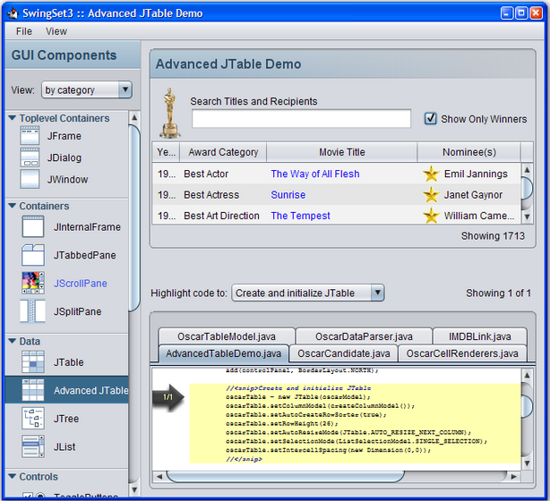
Nimbus
Standardisation du look and feel Nimbus
Meilleur que l’apparence métal des versions antérieures
Fais partie intégrante de Java 7

Slide 54
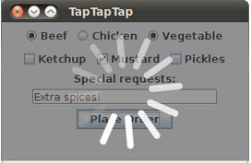
JLayer
Composant permettant d’ajouter une couche englobant n’importe quel autre composant modifiant son comportant ou son affichage
Il faut associer un LayerUI à chaque instance de JLayer
// wrap your component with JLayer
JLayer<JPanel> layer = new JLayer<JPanel>(panel);
// custom ui provides all extra functionality
layer.setUI(myLayerUI);
// add the layer as usual component
frame.add(layer);
Notes:
Jlayer ne fait rien => lui associer un LayerUI
Méthode paint() => modifier le rendu d’un composant

Slide 55
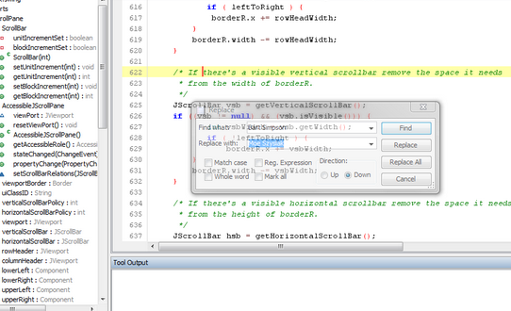
Transparence des fenêtres
// simple uniform:
aWindow.setOpacity(0.5f);
Notes:
Jlayer ne fait rien => lui associer un LayerUI
Méthode paint() => modifier le rendu d’un composant

Slide 56
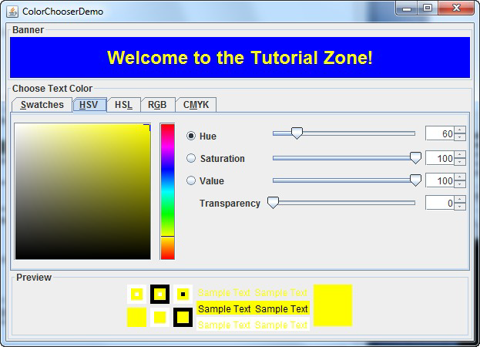
JColorChooser
Notes:
Jlayer ne fait rien => lui associer un LayerUI
Méthode paint() => modifier le rendu d’un composant

Slide 57
Autres améliorations d’interface
Formes de fenêtres (shaped windows)
Sélection multiple dans le composant FileDialog
Gestion améliorée de la souris :
java.awt.Toolkit.areExtraMouseButtonsEnabled()
java.awt.event.MouseWheelEvent.getPreciseWheelRotation()
Boîte de dialogue java.awt.PrintJob
Amélioration de la gestion des fonts (Linux…)
Notes:
Jlayer ne fait rien => lui associer un LayerUI
Méthode paint() => modifier le rendu d’un composant

Slide 58
Java 7
Javadoc

Slide 59
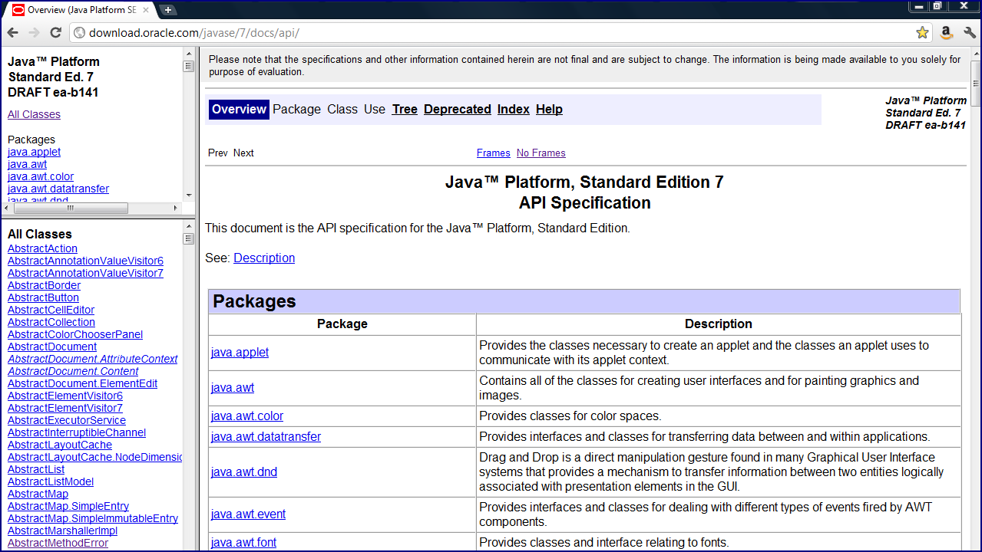
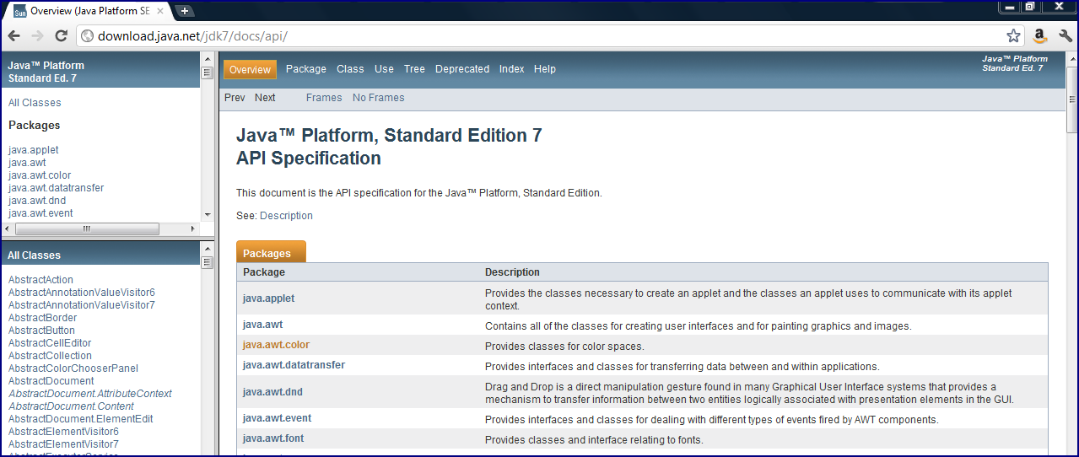
CSS pour Javadoc

Slide 60
Autres améliorations
XML
JDBC 4.1
Sécurité (Native Elliptic Curve Cryptography provider, Transport Layer Security Updates)
Java DB
…

Slide 61

Nouveautés JAVA 7 - références
http://fr.slideshare.net/delabassee/devoxx-fr-55-things-in-java-published
http://adiguba.developpez.com/tutoriels/java/7/
http://news.humancoders.com/t/java
https://github.com/salimchami/nouveautesJava7.git

